Slide 1
: JejuMatjip
WEBSITE
PORTFOLIO
제주도 맛집 커뮤니티 사이트 제작
Made by.
조교행(PM), 이상혁, 허준, 이유섭, 김세종, 이다영
2022. 07. 31

Slide 2
TABLE OF CONTENTS
01
02
03
팀원 소개
주요 기능
최종
개발 프로젝트
｜ 로그인 & 회원가입
｜ 맛집리스트보기
｜ 리뷰
｜ 공지사항
｜ QnA

Slide 3

팀원 소개
개발 프로젝트
주요 기능
JejuMatjip
｜ 웹 제주도 맛집 정보 및 리뷰 공유 서비스
이름 | 업무 내용
조교행 (PM) | 관광객(회원/USER) 로그인 / 회원가입 및 최종 검수
이상혁 | 리뷰 / 맛집 리스트 보기 / 공지사항 / QnA
허준
이유섭
김세종
이다영 | Frontend

Slide 4
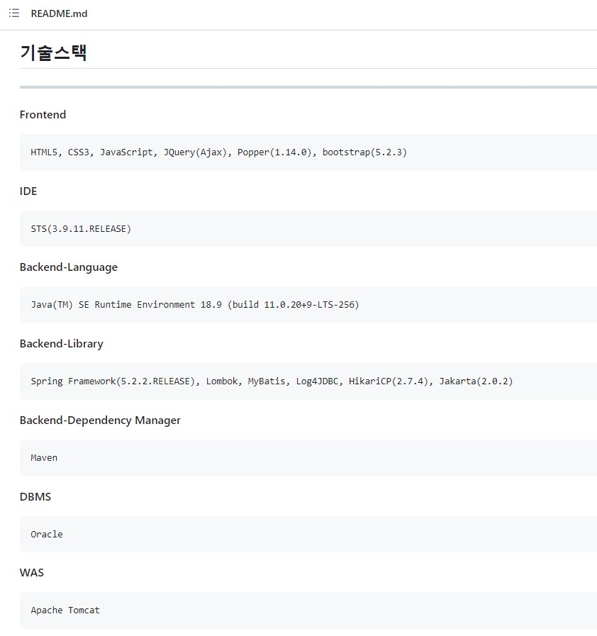
팀원 소개
개발 프로젝트
주요 기능
JejuMatjip
｜ 웹 제주도 맛집 정보 및 리뷰 공유 서비스

Slide 5
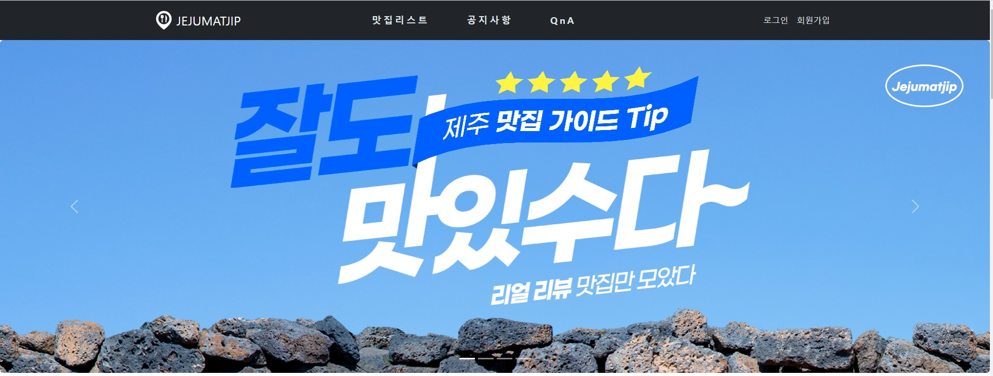
팀원 소개
개발 프로젝트
주요 기능
JejuMatjip
｜ 웹 제주도 맛집 정보 및 리뷰 공유 서비스

Slide 6
THANK U

